Slide 1
স্বাগতম

Slide 2
মোঃ আব্দুর রকিব
সহকারী শিক্ষক
ছত্রাজিতপুর সরকারি প্রাথমিক বিদ্যালয়।
শিবগঞ্জ, চাঁপাইনবাবগঞ্জ।
Email: marokibgpst@gamil.com
শ্রেণিঃ চতুর্থ
বিষয়ঃ প্রাথমিক গণিত
অধ্যায়ঃ ৮ (সাধারণ ভগ্নাংশ )
সময়ঃ ৪০ মিনিট

Slide 3
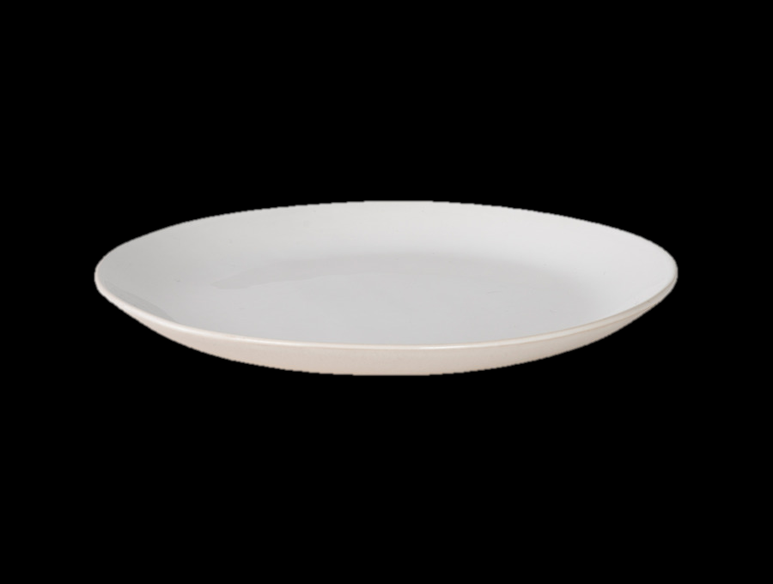
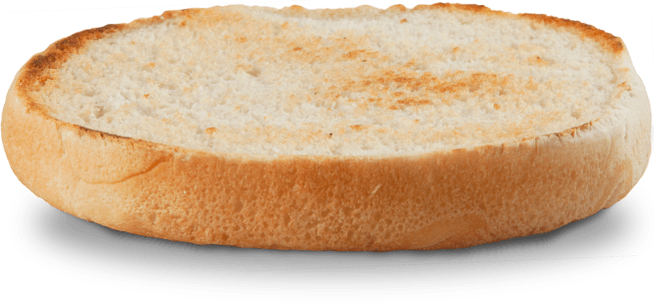
প্রত্যেকে রুটি পাবে অর্ধেক করে যা লেখা হয় $\frac{১}{২}$ করে।

Slide 4
আজকের পাঠ
সাধারণ ভগ্নাংশ
সমতুল ভগ্নাংশ

Slide 5
শিখনফল
১৯.২.১ ভগ্নাংশের লঘিষ্ঠ আকার চিনতে পারবে।
১৯.২.২ ভগ্নাংশকে লঘিষ্ঠ আকারে প্রকাশ করতে পারবে।

Slide 6
এসো রং করি এবং তুলনা করি।
আমরা কি কিছু খুঁজে পাচ্ছি?
$$\frac{১}{২}$$
ক্লিক
$$\frac{২}{৪}$$
ক্লিক
$$\frac{৩}{৬}$$
ক্লিক
যে কোন ভগ্নাংশের অনেকগুলো সমতুল ভগ্নাংশ থাকে।
$$\frac{৪}{৮}$$
ক্লিক
$$\frac{৫}{১০}$$
ক্লিক
$$\frac{১}{২},$$
$$\frac{২}{৪},$$
$$\frac{৩}{৬},$$
$\frac{৪}{৮}$ এবং
$\frac{৫}{১০}$
সবগুলো ভগ্নাংশের মান সমান। এদেরকে সমতুল ভগ্নাংশ বলে। সমতুল ভগ্নাংশ।
$\frac{১}{২}$ =
$$\frac{২}{৪}=$$
$\frac{৩}{৬}$ =
$\frac{৪}{৮}$ =
$\frac{৫}{১০}$
সুতরাং

Slide 7
১) $\frac{১}{৩}$ এর সমতুল ভগ্নাংশ বের কর।
২) $\frac{২}{৩}$ এর সমতুল ভগ্নাংশ বের কর।
৩) সমতুল ভগ্নাংশের অন্যন্য উদাহরণ খুঁজে বের কর।
০
$\frac{১}{৩}$ =
$\frac{২}{৬}$ =
$\frac{৩}{৯},$
$\frac{২}{৩}$ =
$\frac{৪}{৬}$ =
$\frac{৬}{৯}$
$$\frac{১}{২}$$
$\frac{১}{৪}=$
$\frac{২}{৮}$ ,
$\frac{৩}{৪}$ =
$\frac{৬}{৮}$ ।
১
০
$\frac{১}{৫}$ =
$$\frac{১}{৩}$$
১
$\frac{২}{১০}$ ।
$\frac{২}{৫}$ =
$\frac{৪}{১০}$
$\frac{৩}{৫}$ =
$\frac{৬}{১০}$
$$\frac{২}{৩}$$
০
$$\frac{১}{৪}$$
$$\frac{২}{৪}$$
$\frac{৪}{৫}$ =
$\frac{৮}{১০}$
$$\frac{৩}{৪}$$
১
০
$$\frac{১}{৫}$$
$$\frac{৪}{৫}$$
১
$$\frac{২}{৫}$$
$$\frac{৩}{৫}$$
০
$$\frac{১}{৬}$$
$$\frac{২}{৬}$$
$$\frac{৩}{৬}$$
$$\frac{৪}{৬}$$
$$\frac{৫}{৬}$$
১
০
$$\frac{১}{৭}$$
$$\frac{২}{৭}$$
$$\frac{৩}{৭}$$
$$\frac{৪}{৭}$$
$$\frac{৫}{৭}$$
$$\frac{৬}{৭}$$
১
০
$$\frac{১}{৮}$$
$$\frac{৩}{৮}$$
$$\frac{৫}{৮}$$
$$\frac{৭}{৮}$$
$$\frac{২}{৮}$$
$$\frac{৪}{৮}$$
$$\frac{৬}{৮}$$
১
০
$$\frac{১}{৯}$$
$$\frac{২}{৯}$$
$$\frac{৩}{৯}$$
$$\frac{৪}{৯}$$
$$\frac{৫}{৯}$$
$$\frac{৬}{৯}$$
$$\frac{৭}{৯}$$
$$\frac{৮}{৯}$$
১
০
$$\frac{১}{১০}$$
$$\frac{২}{১০}$$
$$\frac{৩}{১০}$$
$$\frac{৪}{১০}$$
$$\frac{৫}{১০}$$
$$\frac{৬}{১০}$$
$$\frac{৭}{১০}$$
$$\frac{৮}{১০}$$
$$\frac{৯}{১০}$$
১

Slide 8
সমতুল ভগ্নাংশ তৈরির কোন নিয়ম রয়েছে কী?
চল আমরা এ পাঠে এ বিষয়ে শিখি।
$\frac{১}{২}$ এর সমতুল ভগ্নাংশ কীভাবে তৈরি করা যায় তা নিয়ে চিন্তা করি।
কোন ভগ্নাংশের হর এবং লবকে একই সংখ্যা দ্বারা গুণ করলে ওই ভগ্নাংশের সমতুল ভগ্নাংশ পাওয়া যায়।
X ২
X ৩
X ৪
$\frac{১}{২}$
$\frac{২}{৪}$
$\frac{৩}{৬}$
$\frac{৪}{৮}$
=
=
=
X ২
X ৩
X ৪

Slide 9
খালি ঘরের সংখ্যাগুলো নির্ণয় কর
৬
$\frac{১}{২}$
$$×?$$
$\frac{৫}{৬}$
১০
১২
$\frac{}{১২}$
$\frac{৩}{৪}$
১।
=
৬
2।
=
৩।
=
১২
১৬
$$×৬$$
২১
$\frac{৭}{৮}$
৪।
=
২৪

Slide 10
একক কাজ

Slide 11
$$\frac{৩}{৬} ,$$
$$\frac{২}{৪}$$
$$\frac{১}{২}$$
$\frac{৬}{১২}$ এর সমতুল এবং এর মতো আরো কিছু সমতুল ভগ্নাংশ কীভাবে তৈরি করা যায় তা নিয়ে চিন্তা করি।
কোন ভগ্নাংশের হর এবং লবকে একই সংখ্যা দ্বারা ভাগ করলে ওই ভগ্নাংশের সমতুল ভগ্নাংশ পাওয়া যায়।
$÷$ ২
$÷$৩
$÷$ ৬
$\frac{৬}{১২}$
$\frac{৩}{৬}$
$\frac{২}{৪}$
$\frac{১}{২}$
=
=
=
$÷$ ২
$÷$ ৩
$$÷৬$$

Slide 12
জোড়ায় কাজ

Slide 13
কোন ভগ্নাংশকে লঘিষ্ঠ ভগ্নাংশে রূপান্তরিত করার অর্থ হলো ওই ভগ্নাংশের লব এবং হরকে একই সংখ্যা দ্বারা ভাগ করে ভগ্নাংশের হরকে ছোট সংখ্যায় পরিণত করা।
কোন ভগ্নাংশকে লঘিষ্ঠ ভগ্নাংশে রূপান্তরিত করতে ওই ভগ্নাংশের লব এবং হরকে সাধারণ গুণনীয়ক দ্বারা ভাগ করা।
ও ৩ হলো ১৫ এবং ১৮ এর সাধারণ গুণনীয়ক।
সহজ পদ্ধতির হিসাবে আমরা এ রকম করতে পারি।
$$÷$$
৩
১৫
৫
৫
=
৫
৬
১৫
১৮
=
$$÷$$
৩
১৮
৬
৬

Slide 14
৪
৮
১৬
৪
=
২০
৫
$$÷$$
২
$$÷$$
২
১০
১৬
৮
৪
৫
=
=
২০
১০
৫
$$÷$$
২
$$÷$$
২
৪
১৬
৪
=
২০
৫
৫
পর পর ২ বার ২ দিয়ে ভাগ করা আর ৪ দিয়ে ভাগ করা একই কথা।

Slide 15
১৬ এবং ২০ এর গ,সা,গু হলো ৪।
ভগ্নাংশকে ছোট করার সময় আমরা সাধারণত হরকে যতটা সম্ভব ছোট করার চেষ্টা করি এবং ভগ্নাংশটির লঘিষ্ঠ আকারটি পাই। হর লবকে গ,সা,গু দ্বারা ভাগ করে খুব সহজেই ভগ্নাংশের লঘিষ্ঠ আকার পেতে পারি।

Slide 16
জোড়ায় কাজ

Slide 17
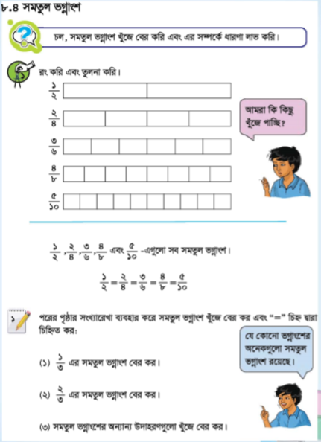
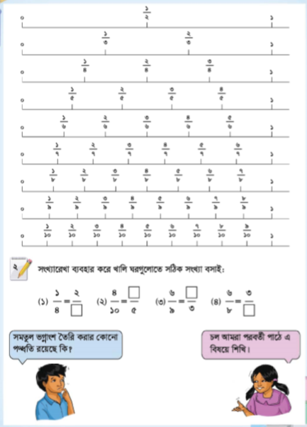
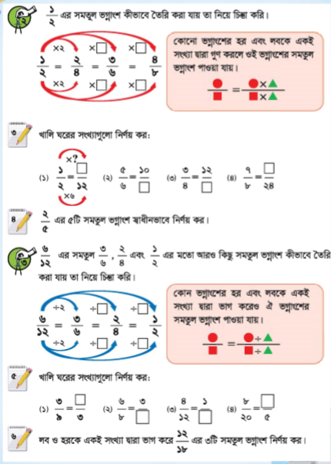
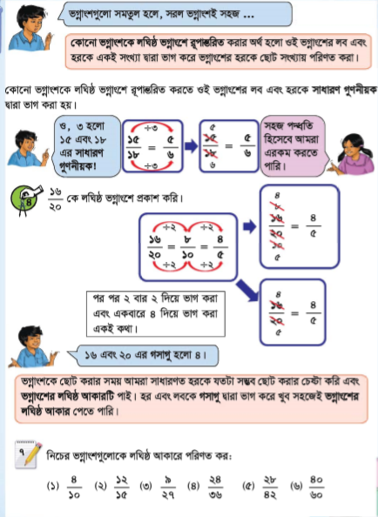
তোমার পাঠ্য বইয়ের ৯০ পৃষ্ঠা হতে ৯৩ পৃষ্ঠা পর্যন্ত মনোযোগ সহকারে দেখ।

Slide 18
দলীয় কাজ

Slide 19
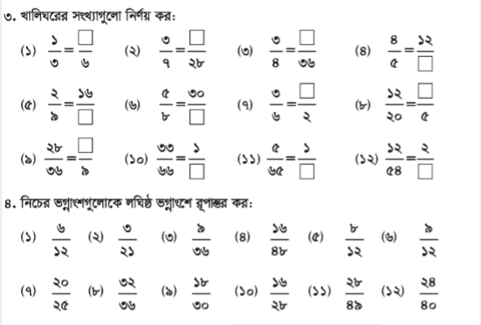
বাড়ির কাজ

Slide 20
সবাইকে ধন্যবাদ

